Slide 1
«Литературная провинция» муниципальный проект.
Реализация проекта исследовательской группой учащихся 8класса . Творческая биография поэтессы –землячки Надежды Климович- Хижняк.
Руководитель библиотекарь Емельяненко Л.Г.

Slide 2
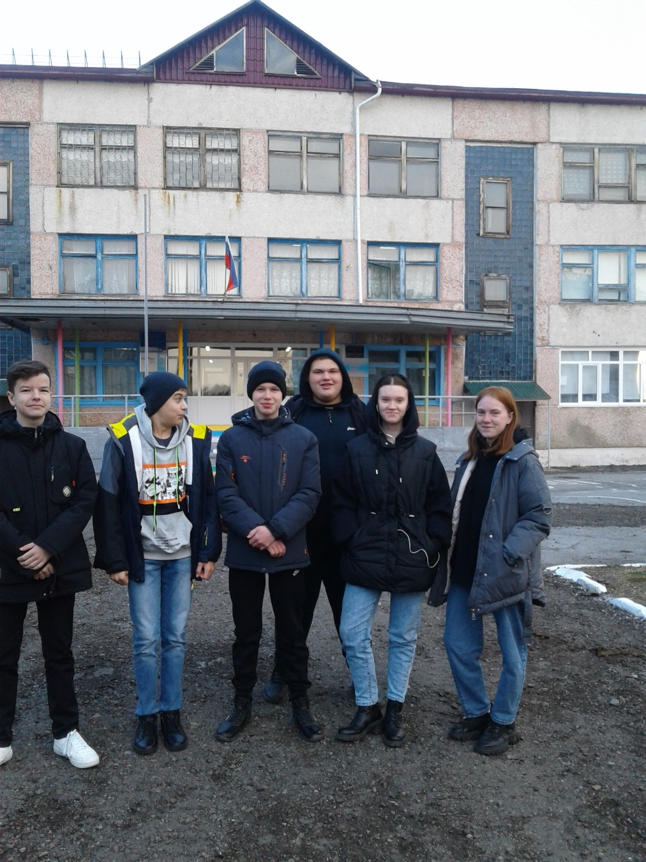
Исследовательская группа учащихся 8 класса.
1.Васюков Никита.
2.Дмитриев Роман.
3. Васильева Дарья.
4.Акуленко Дониил.
5. Аргышев Димитрий.
6.Золоторевич Дарья.

Slide 3
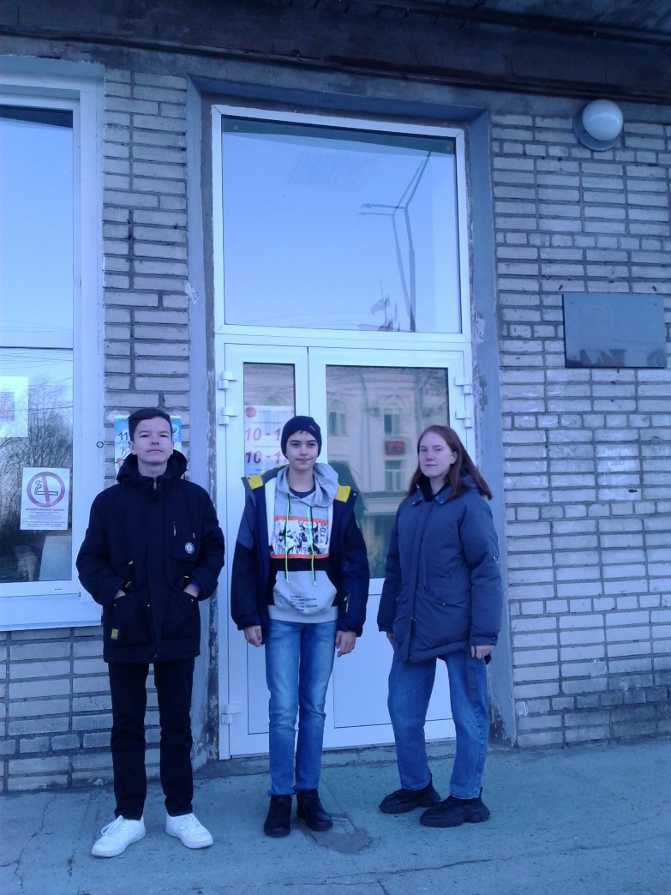
Приехали работать в музей им. Н. Бошняка и библиотеку им. М. Горького..

Slide 4
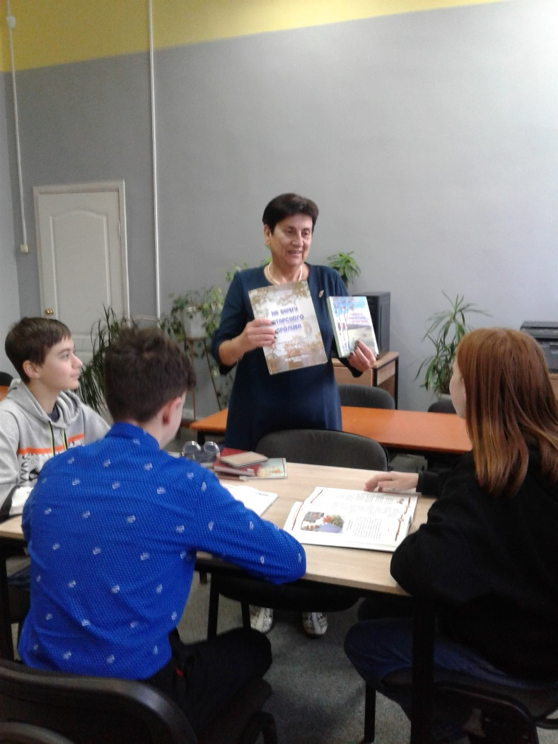
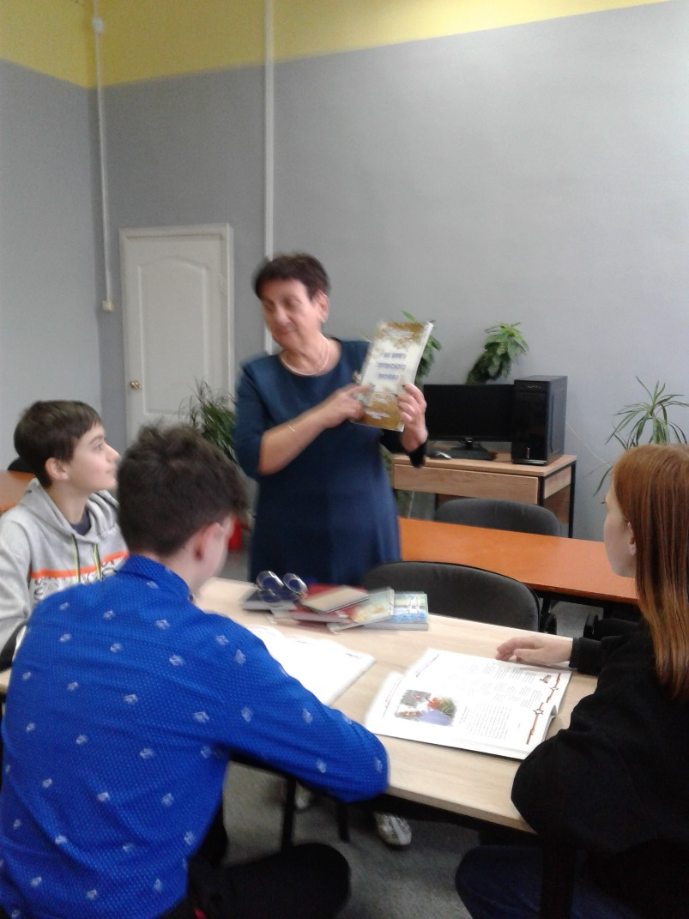
Знакомимся с материалами, которые есть в библиотеке Им. Горького.

Slide 5
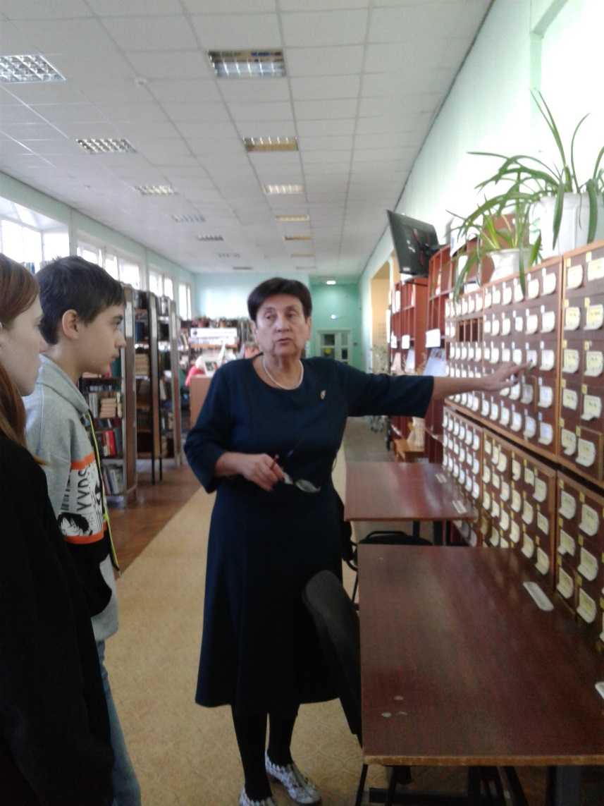
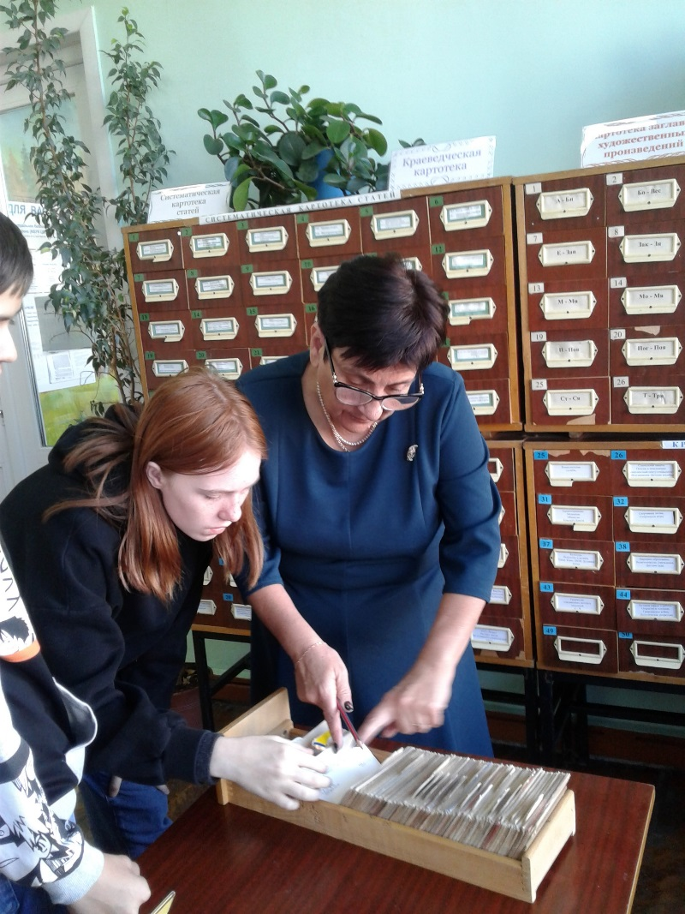
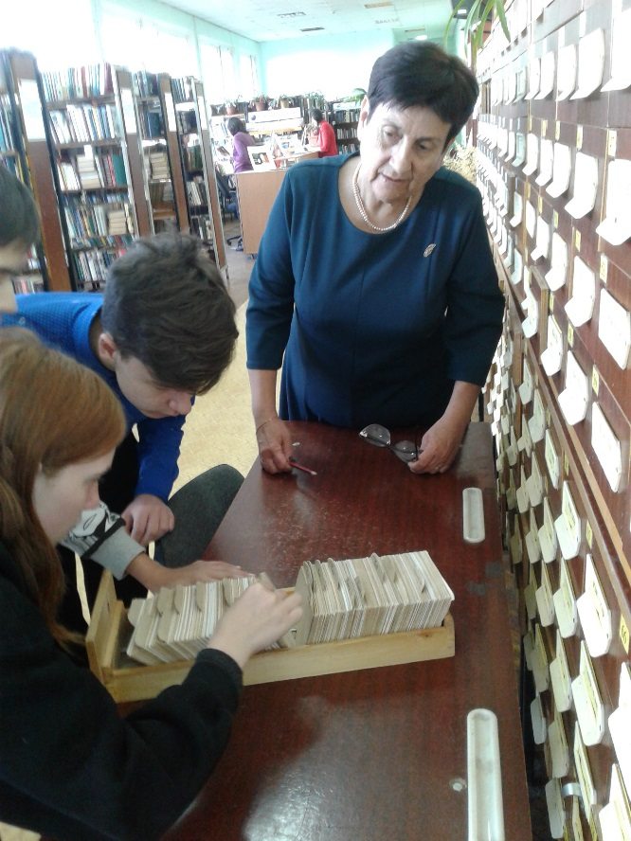
Работаем с каталогом, помогает библиограф О.Ф. Потехина.

Slide 6
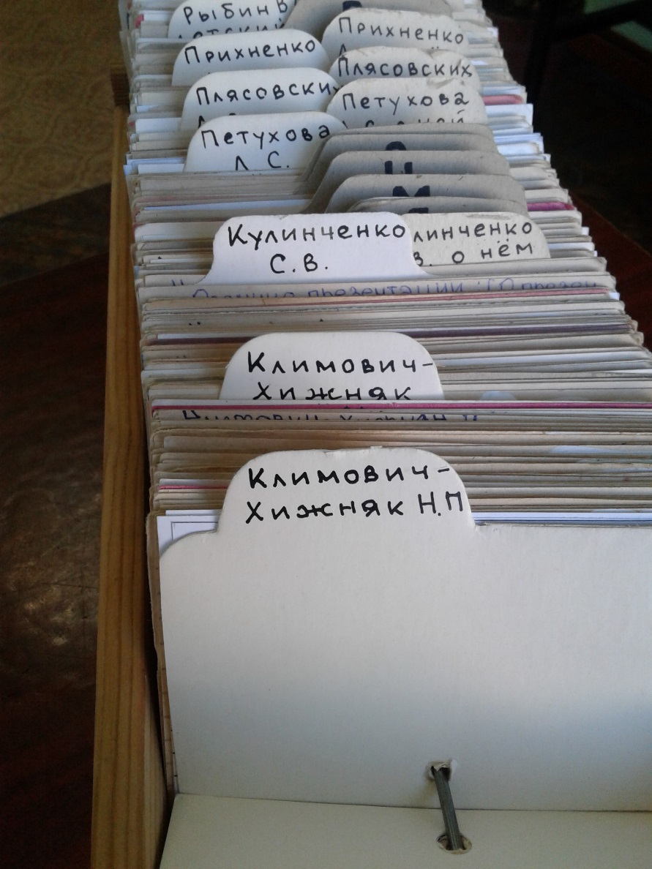
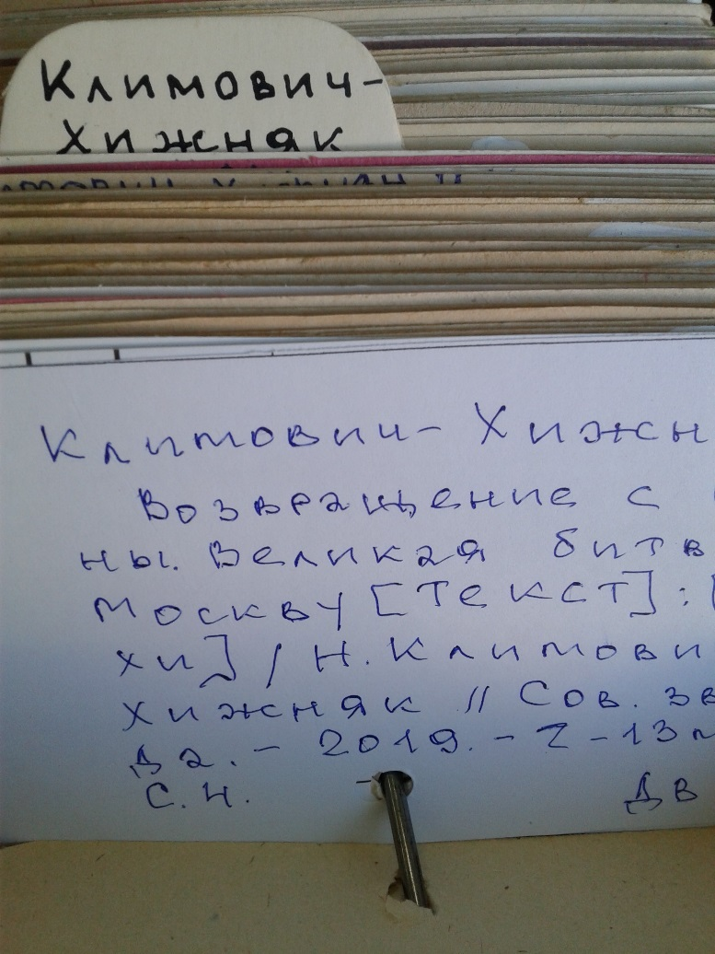
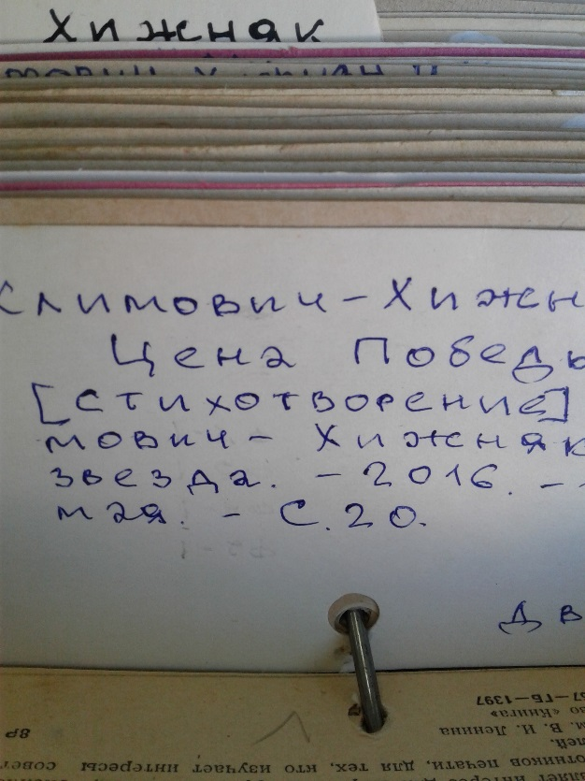
Находим в каталожных карточках статьи о поэте.

Slide 7
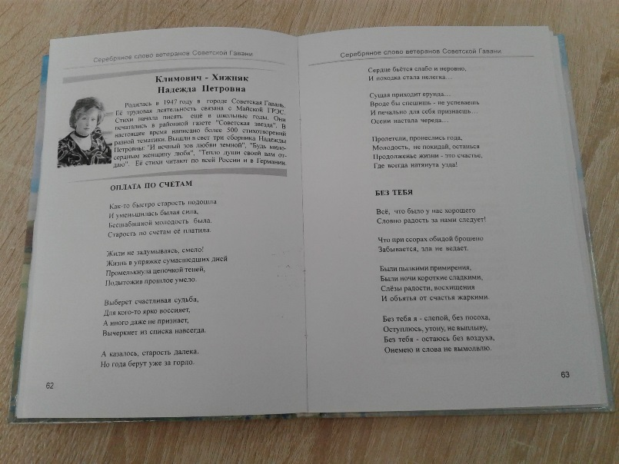
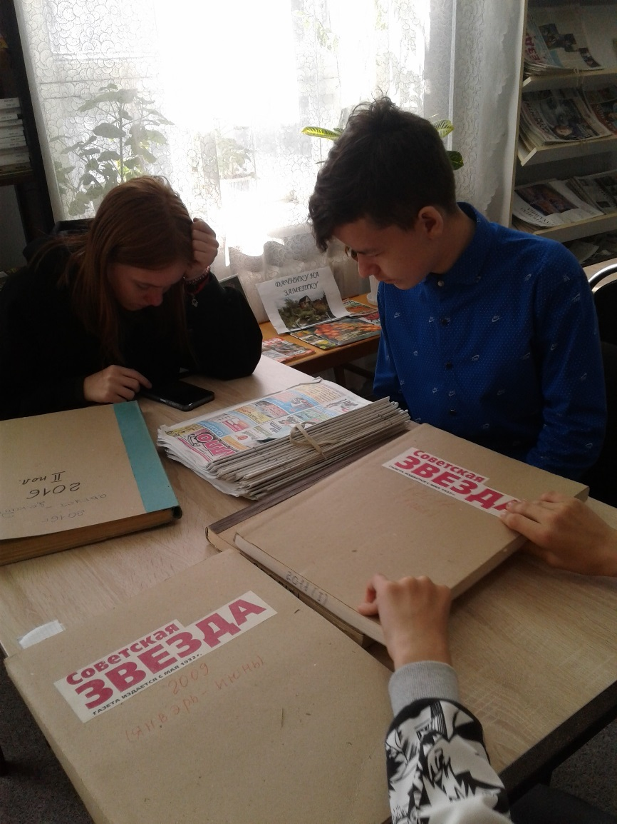
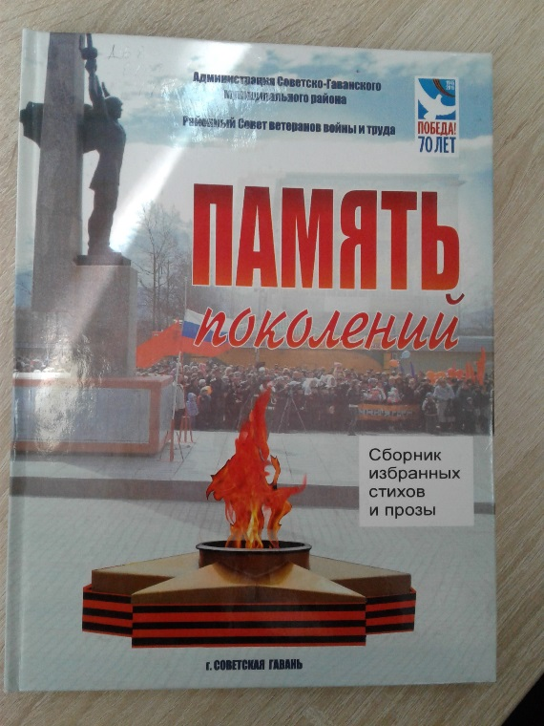
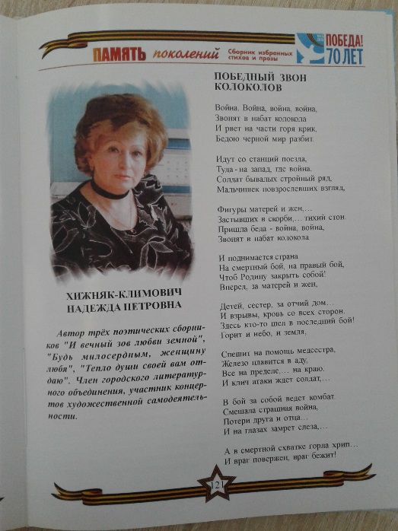
Ищем эти статьи в газетах и альманахах.

Slide 8
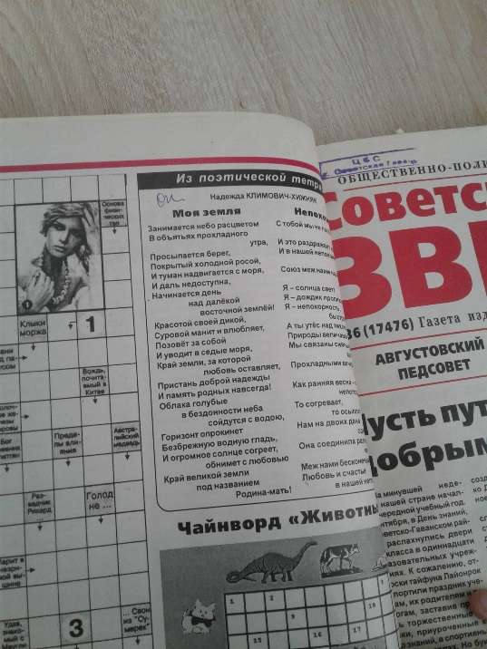
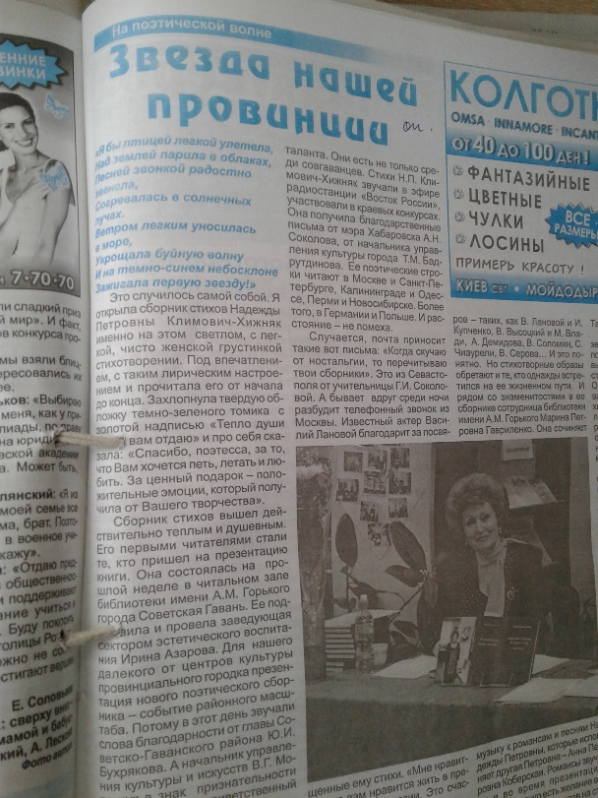
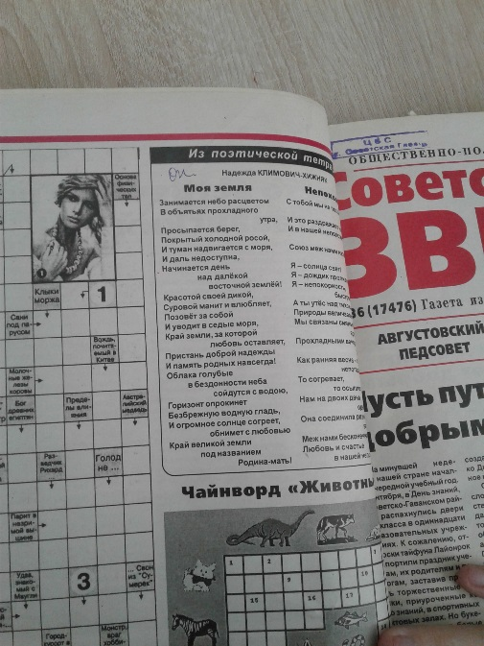
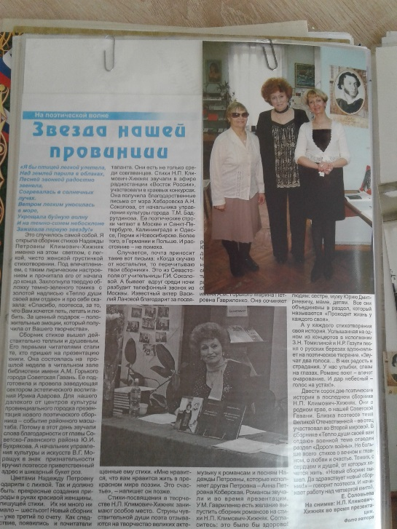
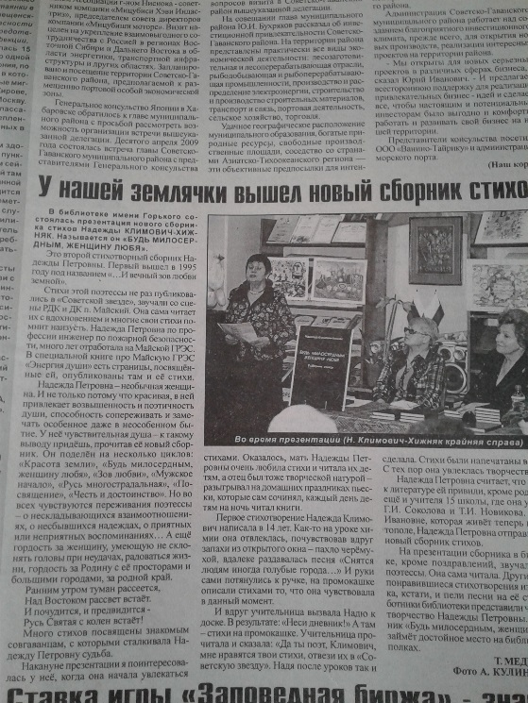
Это статьи и новые стихи

Slide 9
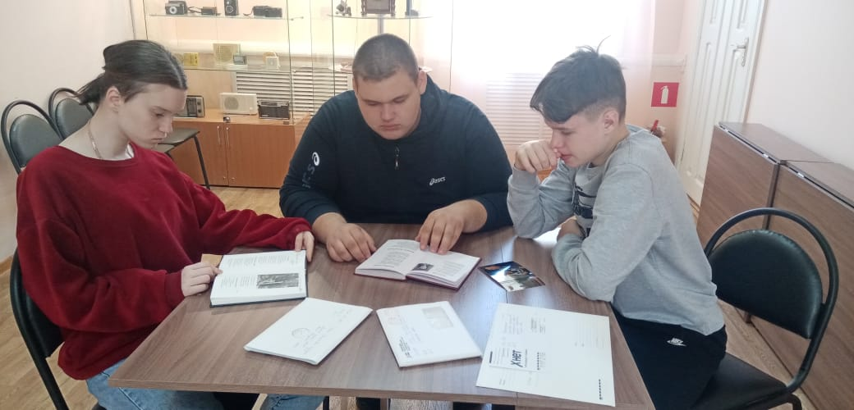
Эта группа ребят работает в музее им. Н. Бошняка.

Slide 10
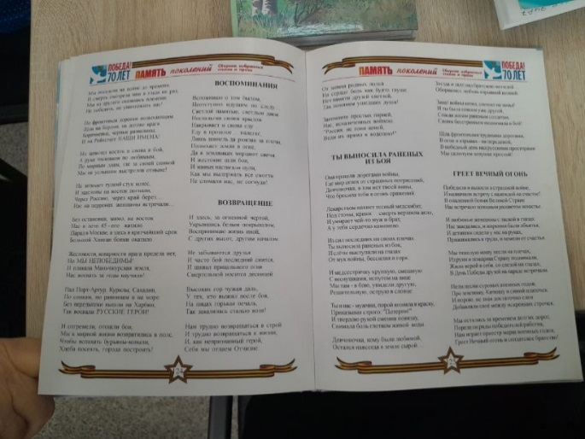
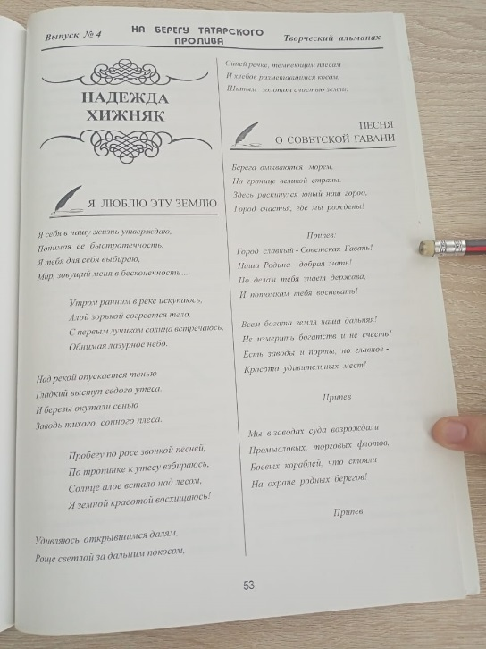
В музее не так много материала о Н. Климович-Хижняк.

Slide 11
Пишем исследовательскую работу используя все найденные материалы. В , музее, библиотеке, в личных архивах подруги Надежды Петровны. Следующий этап создание презентации, по материалам исследовательской работы, с которой проектная группа познакомит учащихся 7-11классов .

Slide 12
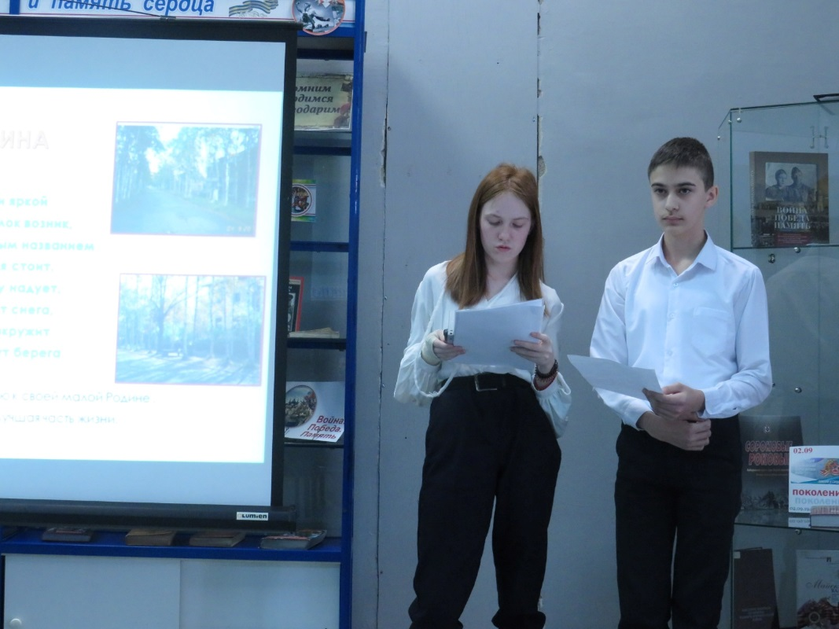
Защита исследовательской работы в библиотеке им. Горького.

Slide 13
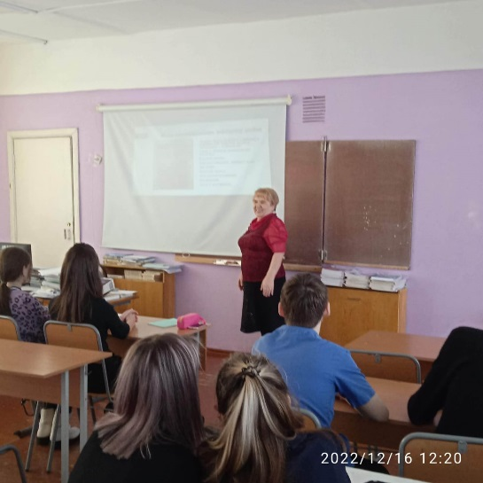
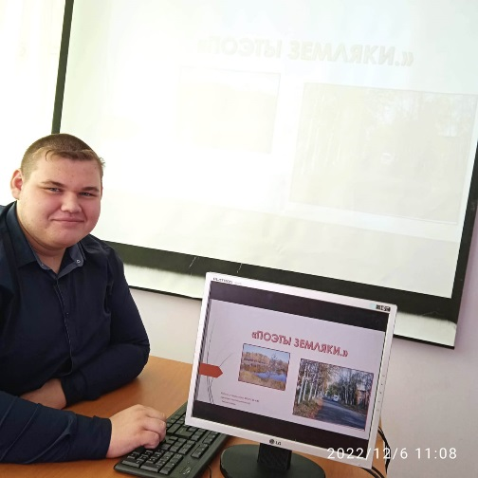
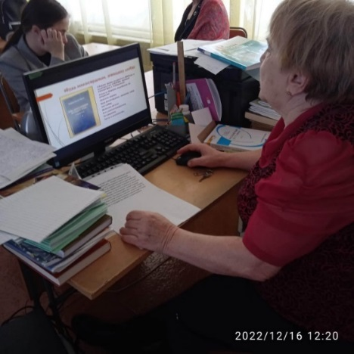
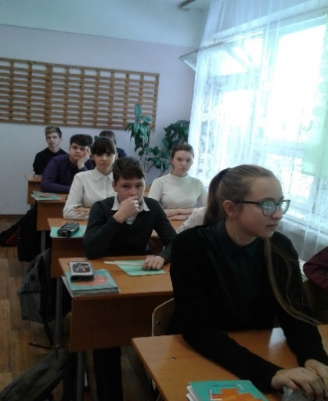
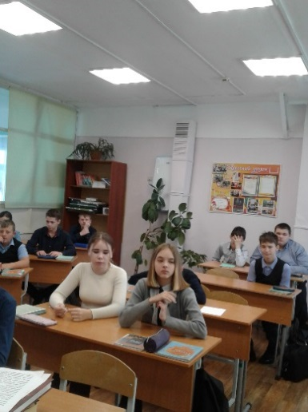
Смотрим презентацию «Поэты земляки» о Н. Климович-Хижняк в 7,8 и 9-11классах

Slide 14
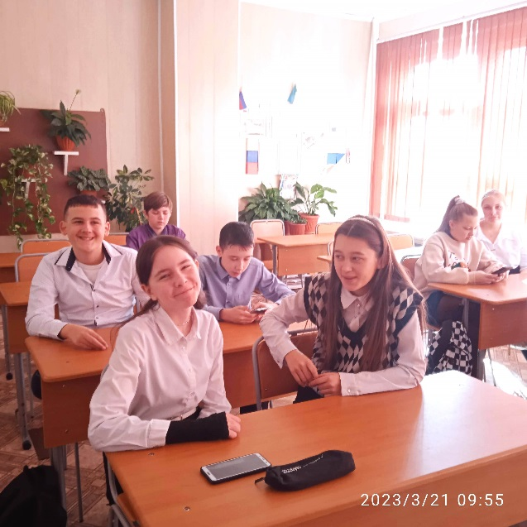
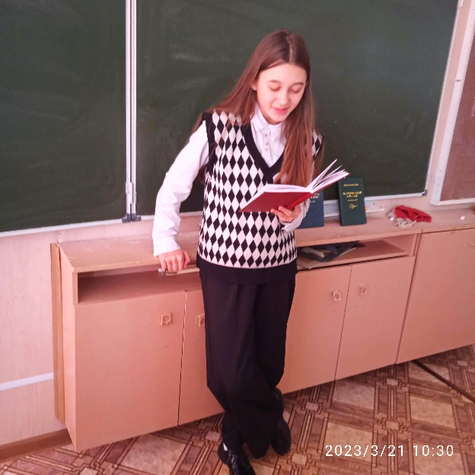
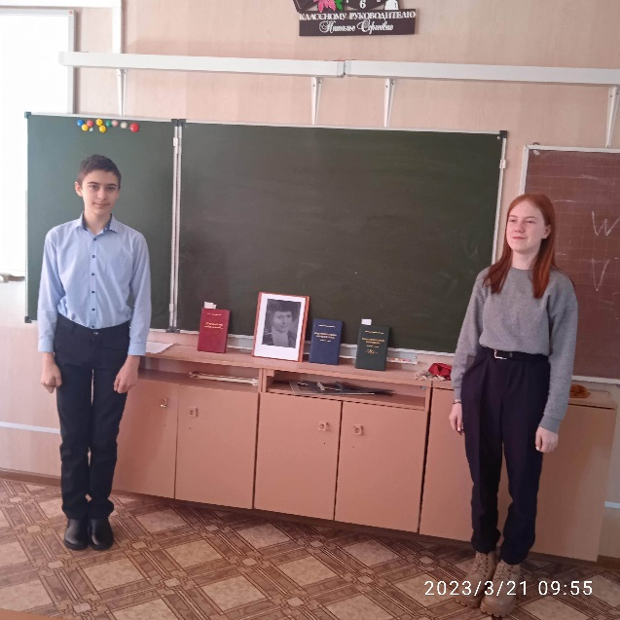
Литературная гостиная «Тепло души своей вам отдаю» читаем и слушаем стихи. для 7,8 и 9-11классов.

Slide 15
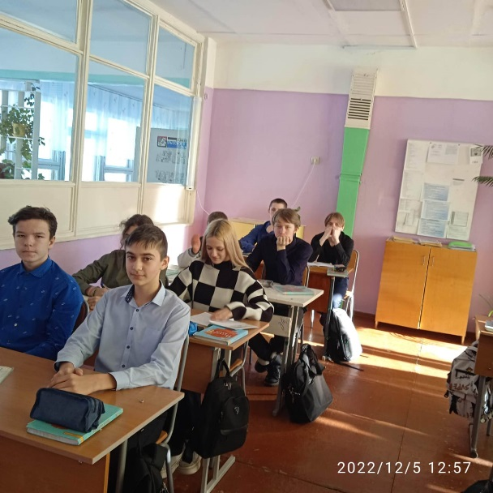
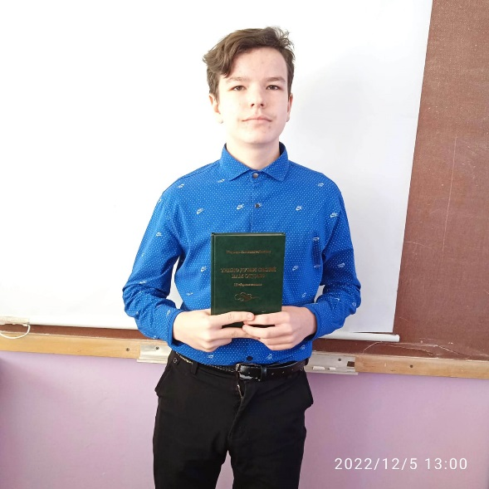
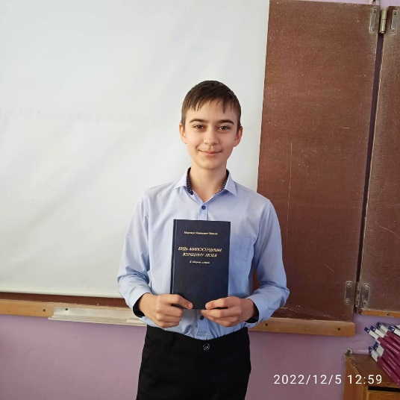
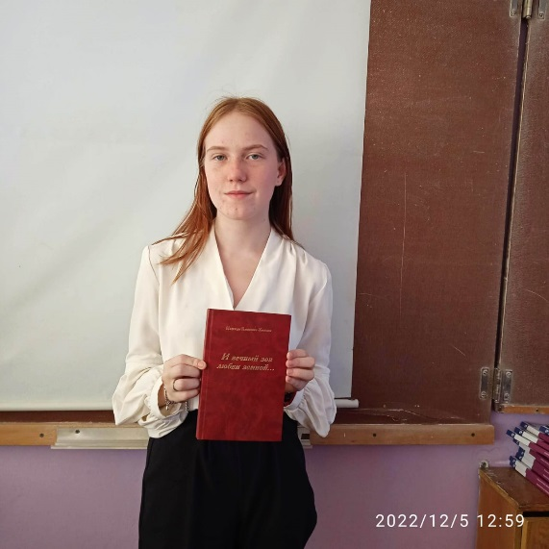
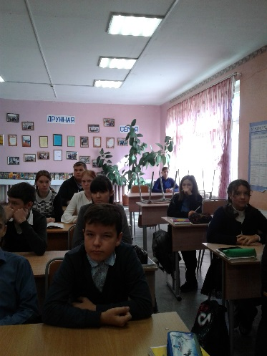
В литературной гостиной рассказываем о творчестве поэтессы в 7,8 и 9-11классах

Slide 16
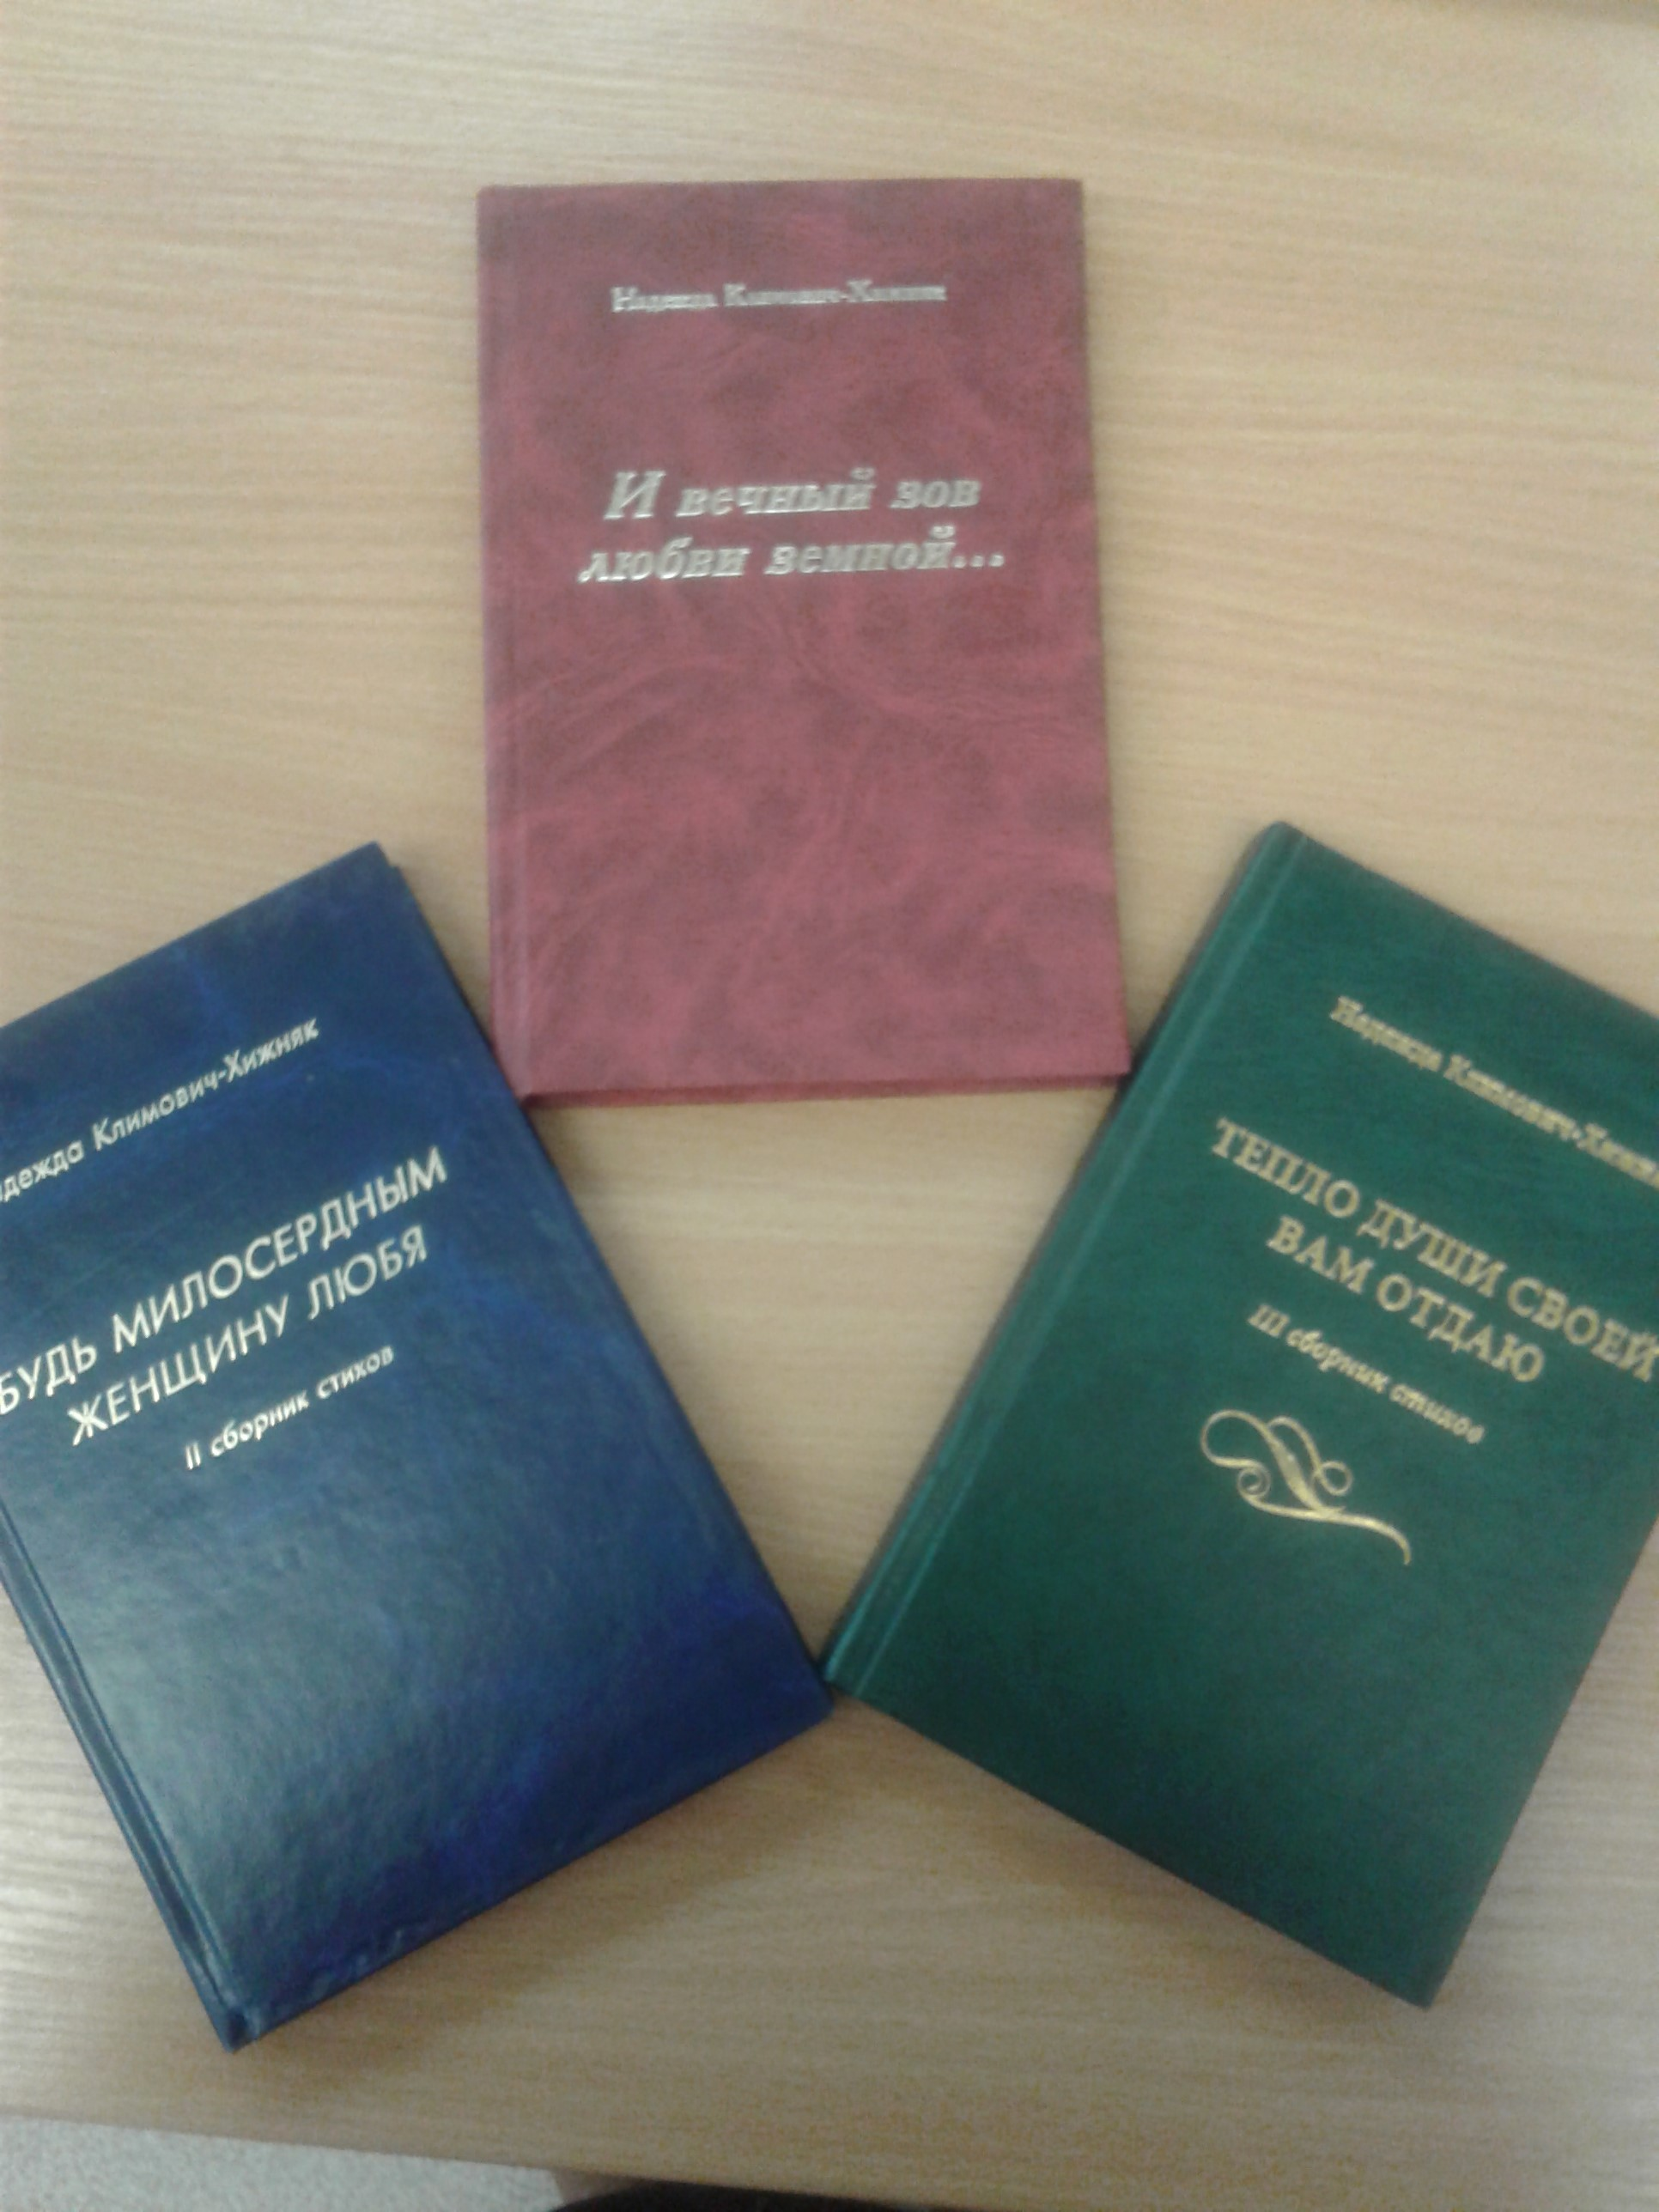
Это сборники Н. Климович-Хижняк, которые есть в нашей школьной библиотеке. Они доступны всем.

Slide 17
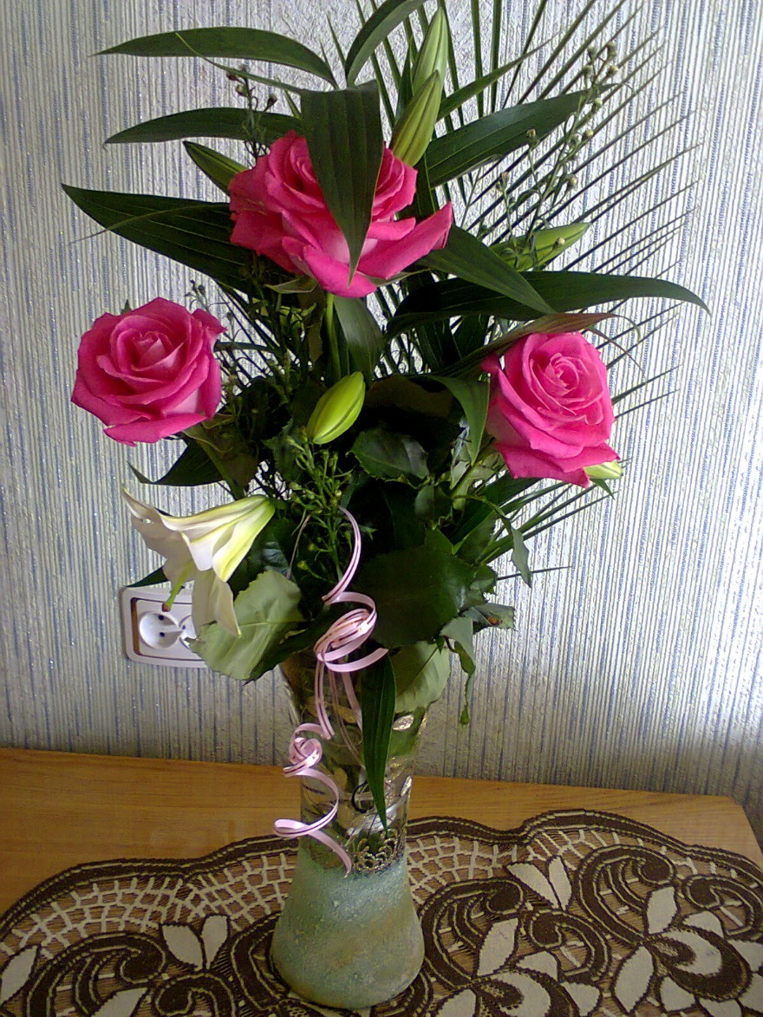
Спасибо за внимание.

